Slide 1
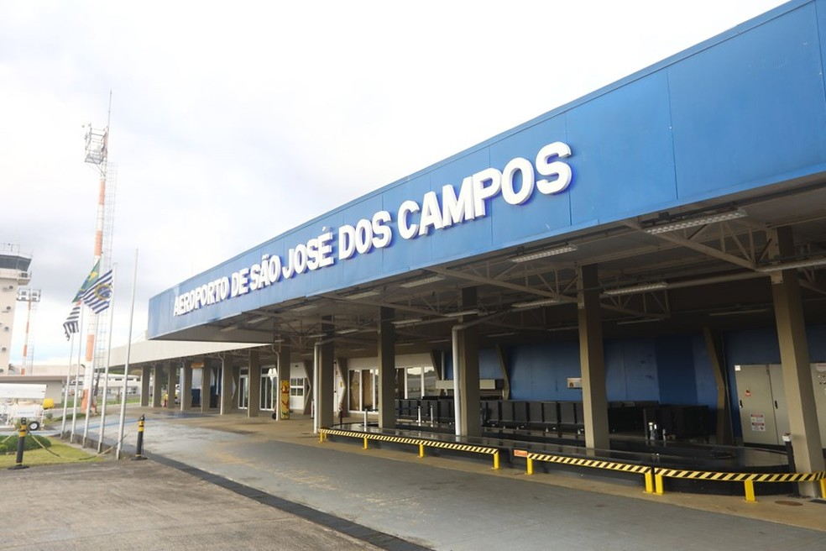

OPORTUNIDADES DE CARGA NO AEROPORTO SJC
Análise das cargas de importação e exportação

Slide 2
Introdução
Esta apresentação descreve o processo de filtragem e análise de dados de comércio exterior dos municípios do Vale do Paraíba e Litoral Norte, com base nas informações do Comex Stat. O comércio exterior é fundamental para a análise econômica regional, ajudando a entender os perfis de importação e exportação. Devido à complexidade e ao grande volume das planilhas, foi utilizada a ferramenta Sublime Text para manipular arquivos em formato TXT e substituir os códigos dos municípios pelos seus nomes correspondentes

Slide 3
Metodologia
Coleta de Dados:
Fonte: Portal Comex Stat
Conteúdo: Informações sobre a balança comercial brasileira
Foco: Planilhas de importação e exportação
2. Filtragem dos Dados
Exportação: Dados convertidos para formato TXT
Objetivo: Facilitar manipulação no Sublime Text
Limitação: Dados restritos ao Vale do Paraíba e Litoral Norte
3. Substituição de Códigos
Problema: Municípios representados por códigos numéricos
Solução: Substituição pelos nomes das cidades
Método: Manual e/ou uso de ferramentas automatizadas (expressões regulares no Sublime Text)

Slide 4
VANTAGENS DE UTILiZAR O AEROPORTO DE SJC
1- Liberar caminhões que transportam grandes de cargas das rodovias, desafogando tráfego terrestre.
3- Ter uma visibilidade maior para SJC tendo em vista, ele ter um potencial de importação e exportação para o vale do paraíba e litoral norte.
2- Transportar cargas com alto valor FOB pelo modal aéreo.

Slide 5
IDENTIFICAÇÃO DE CARGAS COM POTENCIAL
Estamos trabalhando em listar cargas com alto valor agregado temos em mente algumas delas como: produtos eletrônicos, jóias e vinhos.
Feito isso, localizaremos essas mesmas cargas sendo transportadas por modais diferentes que em outras cidades com aeroporto são por modal aéreo.
Concluindo que o aeroporto de SJC tem um potencial para esse tipo de carga.

Slide 6
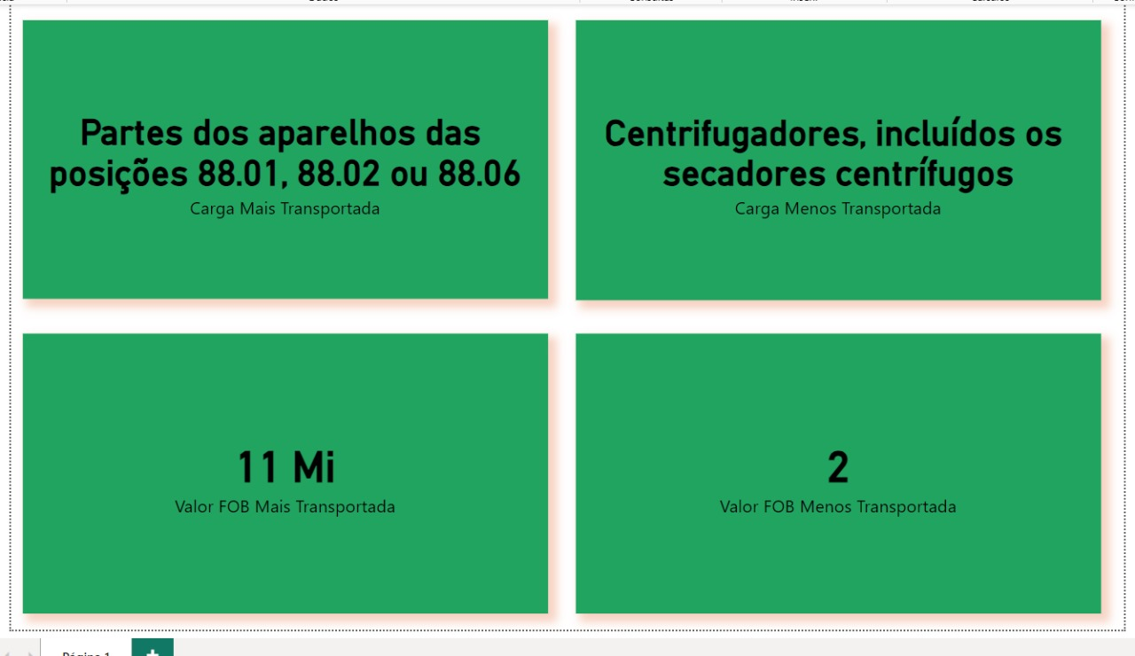
CARGAS MAIS E MENOS TRANSPORTADAS
(IMPORTAÇÃO)

Slide 7
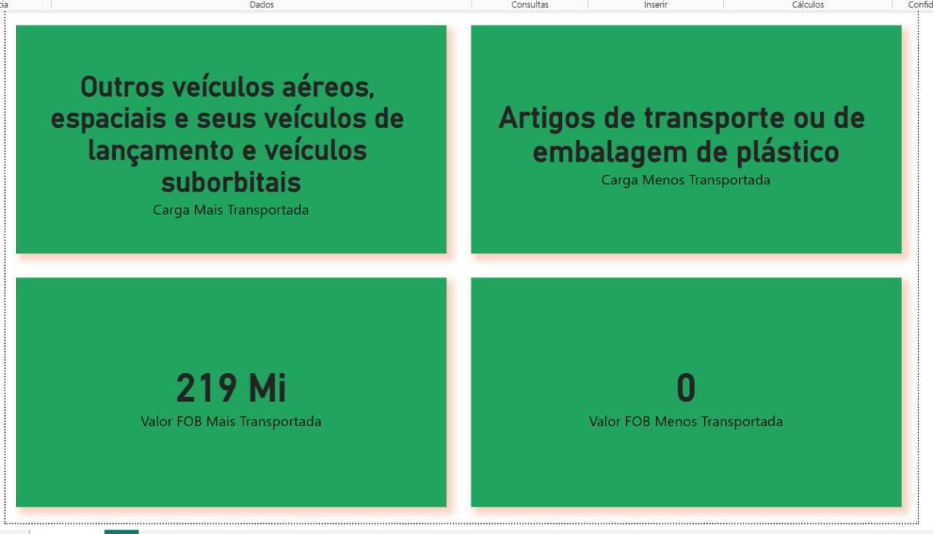
CARGAS MAIS E MENOS TRANSPORTADAS
(EXPORTAÇÃO)

Slide 8
CONCLUSÃO E PROXIMOS PASSOS
O projeto cumpriu o objetivo de filtrar e organizar os dados de comércio exterior de municípios específicos do Vale do Paraíba e Litoral Norte. A utilização de ferramentas adequadas como o Sublime Text para manipulação de arquivos grandes e a substituição de códigos pelos nomes das cidades foi fundamental para o sucesso da análise.
Para trabalhos futuros, recomenda-se o desenvolvimento de scripts em Python ou outras linguagens de programação para automatizar etapas como a filtragem e substituição de códigos, tornando o processo ainda mais eficiente.

Slide 9

Ferramentas utilizadas

Slide 10


